Slide 1

Патріотизм плекається в родині
Вчитель початкових класів
Слов’янської загальноосвітньої школи І-ІІІ ст. №15
Мельник Г.М.
Слов’янськ - 2017

Slide 2
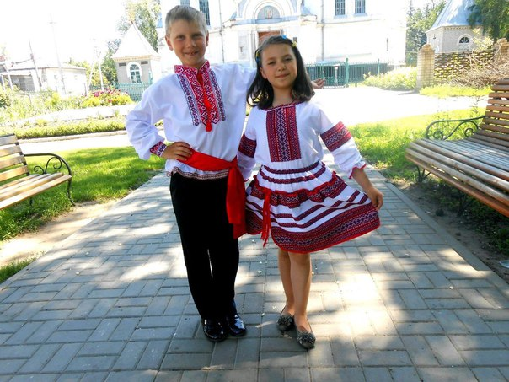

Slide 3


Навчальна
робота
Волонтерська
діяльність
Співпраця
З громад.
орг.
Система
патріотичного
виховання
Родинна
робота
Музейна
робота
Робота в
ПЗО
Співпраця
З бібліо-
теками
Проектна
робота

Slide 4


Slide 5

Модель
“Громадянин – патріот України”
1
Любить і поважає рідну мову, має культуру думки.
Your
Slogan
here
2
Любить свою Батьківщину та народ.
3
Дотримується духовних, правових, загальнолюдських законів.
4
Має бажання до поглиблення та розширення знань про традиції та культуру свого народу.
5
Прагне до діяльності, яка принесе користь Батьківщині.

Slide 6
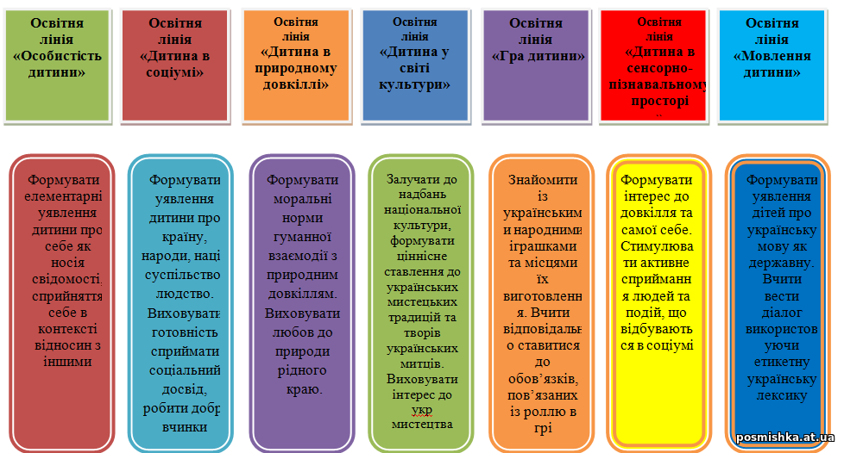

Освітні лінії

Slide 7
Пам'ятка для батьків
Йдучи вулицею рідного міста, розповісти про визначні пам'ятки вулиці.
Познайомити дітей із назвою вулиці, чому вона так називається?
Відвідати разом усією родиною краєзнавчий музей
Побувати в пра бабусь та пра дідусів і розпитати, що вони знають про історію рідного міста. Які цікаві легенди, приказки, забавлянки вони знають?
Здійснити цільову прогулянку разом з дітьми визначними місцями рідного міста.
Завжди звертайте увагу на чистоту і порядок у рідному місті. Поговоріть з дітьми, як зробити так, щоб місто завжди було охайним і привабливим.
Разом з дітьми посадіть біля свого будинку квітники, дерева. Доглядайте за ними разом з дітьми.
Частіше розповідайте дітям про видатних людей, які проживали чи проживають в рідному місті.
Знайомте дітей зі звичаями та традиціями рідного краю.
*А якщо ви хочете посіяти в душі дитини золоті зернятка духовності, любові до рідного краю, слова, співайте, читайте, спілкуйтеся із нею мовою кращих творів українського фольклору та видатних вітчизняних поетів і письменників.

Slide 8


Slide 9


Slide 10



Slide 11



Slide 12


Slide 13
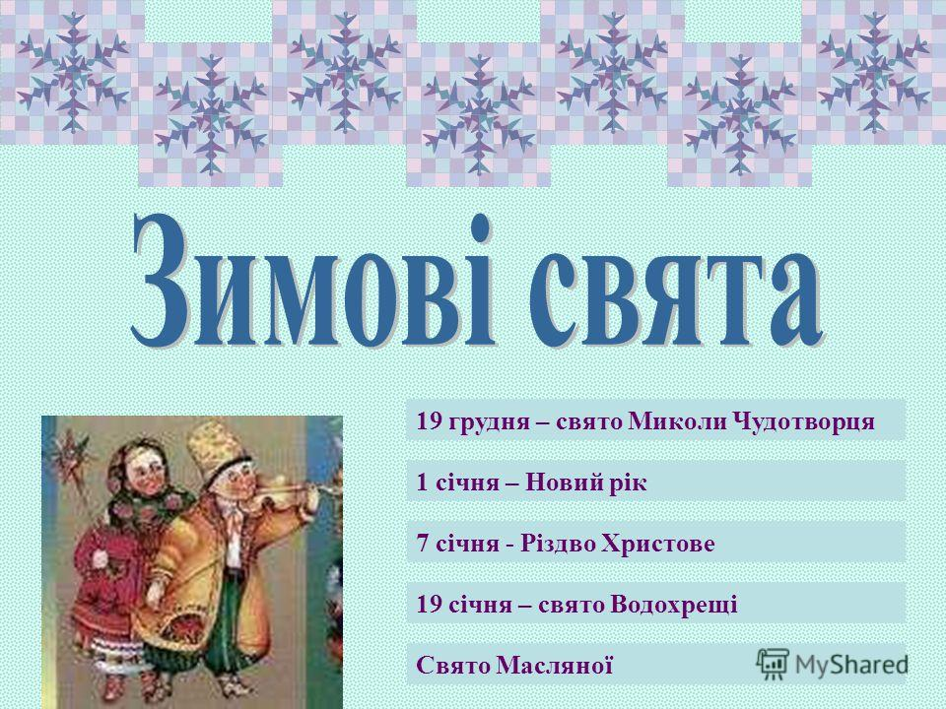

Slide 14
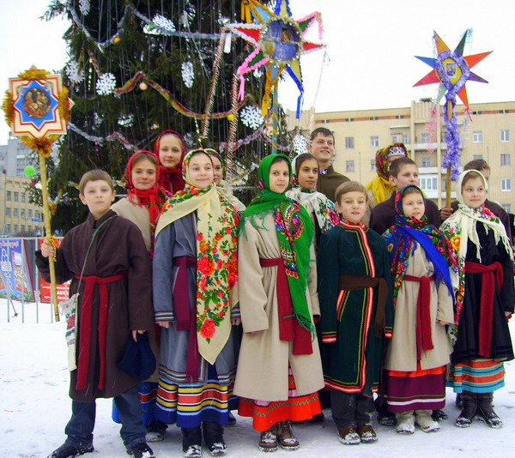


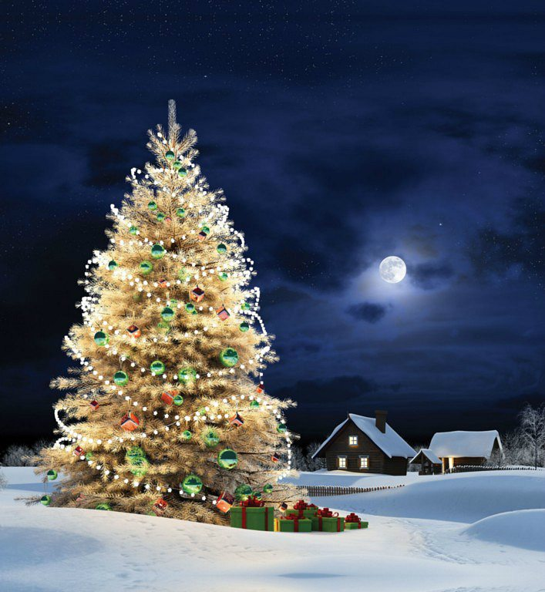
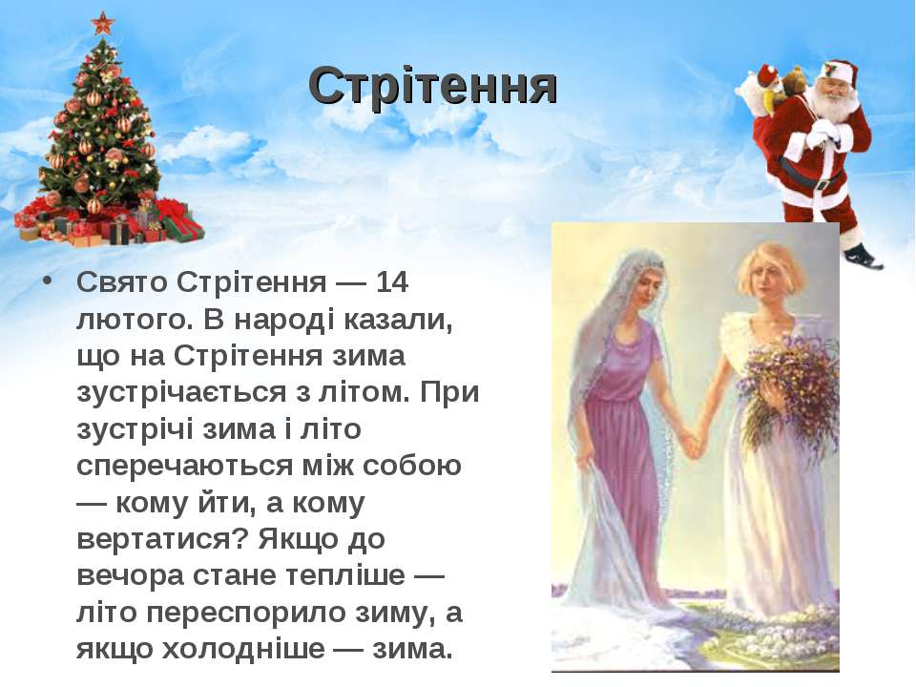

Slide 15
Весняні свята
Явдохи, яке припадає на 14 березня
Кононовий день — 18 березня
Великдень
Благовіщення - 7 квітня.

Slide 16
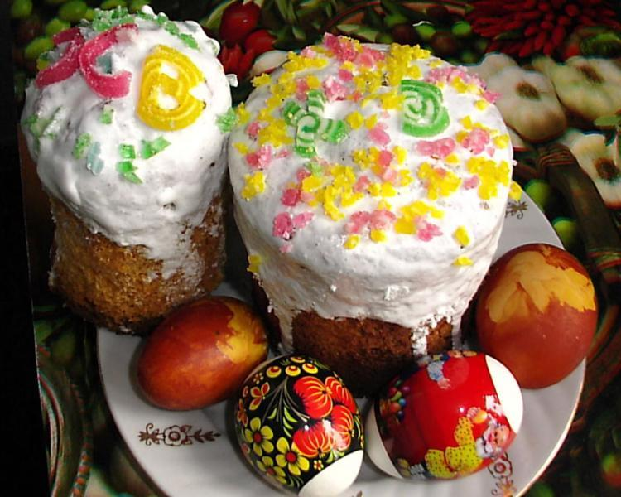
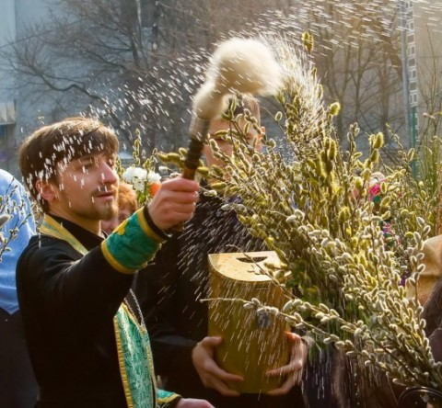
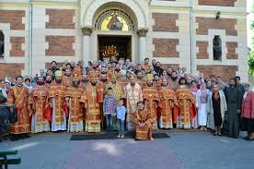

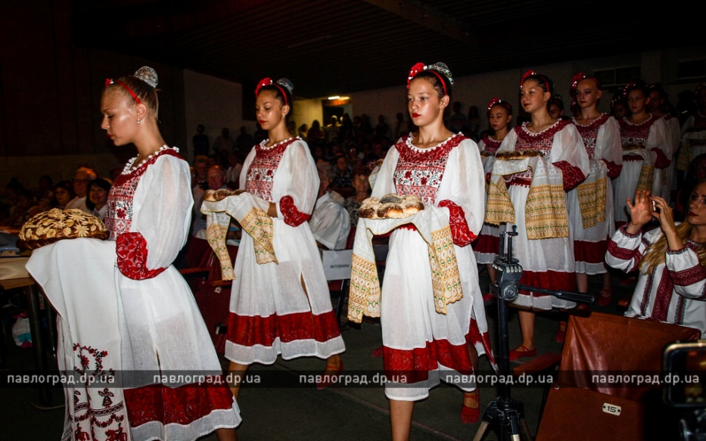

Slide 17
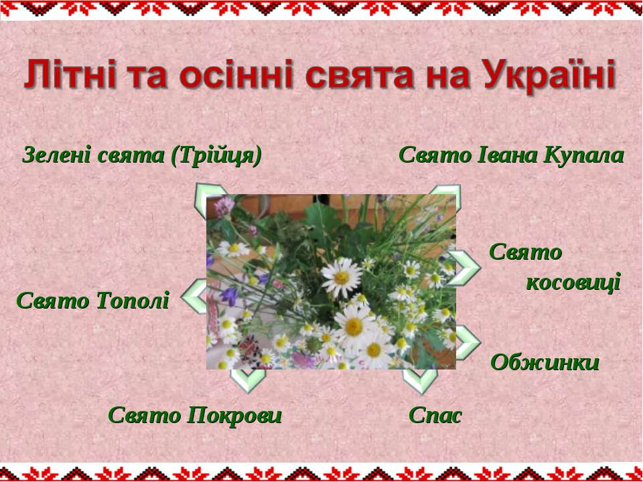

Slide 18
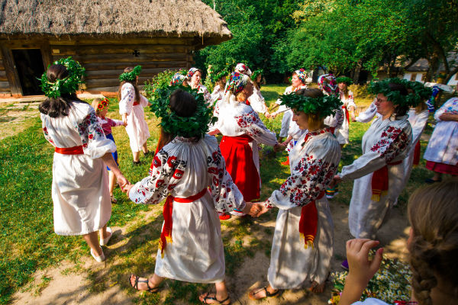
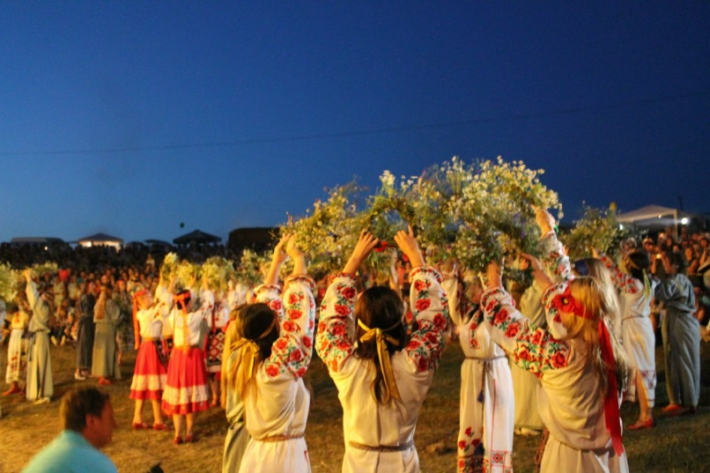




Slide 19
Як залучити дітей до морально-патріотичного виховання вдома?

Slide 20
1.Привчайте дитину дбайливо ставитися до речей, іграшок, книжок. Поясніть, що в кожну річ вкладено працю багатьох людей.
Якщо в місті є пам'ятники, організуйте до них екскурсії і розкажіть все, що ви знаєте, про те, як вшановують пам'ять загиблих. По нашій країні і по всьому світу можна здійснювати захоплюючі подорожі по глобусу, картах і фотографіях.
3.Запропонувати дитинi збудувати будинок. Коли будинок побудований, пограйте з дитиною в «новосілля», допоможіть розмістити ляльок, зайчиків, ведмедиків. Подивіться, чи міцно побудований будинок, чи красивий, чи зручний для житла.
4.Виховуйте у дитини шанобливо-дбайливе ставлення до хліба. Поспостерігайте за тим, як привозять і розвантажують хліб. Розкажіть, як вирощують хліб, скільки праці в нього вкладено вмести з дитиною посушите залишки хліба, зробіть сухарики.
5.Роскажіть дитині про свою роботу: що ви робите, яку користь приносить ваша праця людям, Батьківщині. Розкажіть, що вам подобається в вашій праці.
6.Запропонуйте пограти в гру «Хто більше помiтить цікавого?». Гра вчить спостережливості, допомагає формувати уявлення про навколишнє. Запропонуйте дитині намалювати, що найбільше сподобалося.
7.Любовь до Батьківщини - це і любов до природи рідного краю. Спілкування з природою робить людину більш чуйним, чуйним. Взимку на лижах, влітку на велосипеді або пішки, корисно відправитися з дитиною в ліс, щоб помилуватися його красою, дзюрчанням струмка, співом птахів. Виховуючи любов до рідного краю, важливо привчати дитину берегти природу, охороняти її.

Slide 21


